Slide 1
МБДОУ Высокогорский
детский сад №2
Группа раннего возраста «Карапузы»
«Самообслуживание и элементарный бытовой труд в раннем возрасте»
Кадилова И.О.
2016 год

Slide 2
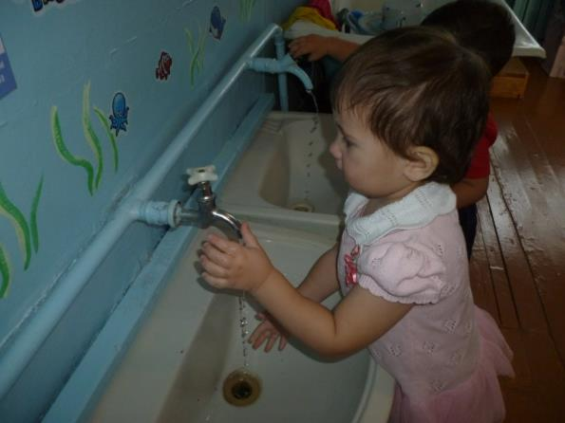
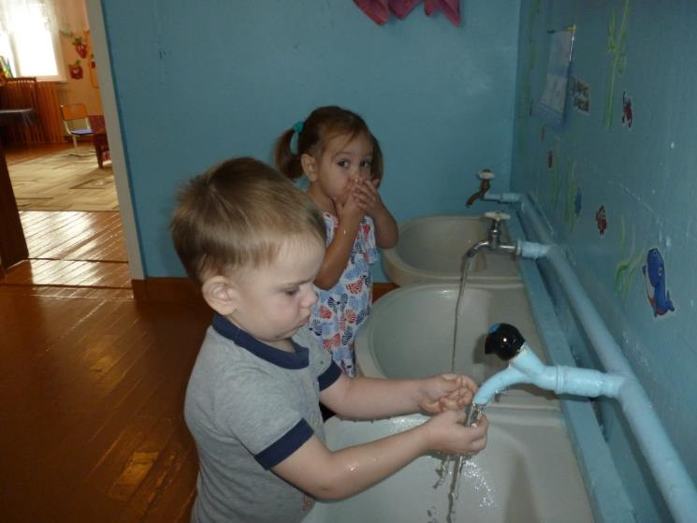
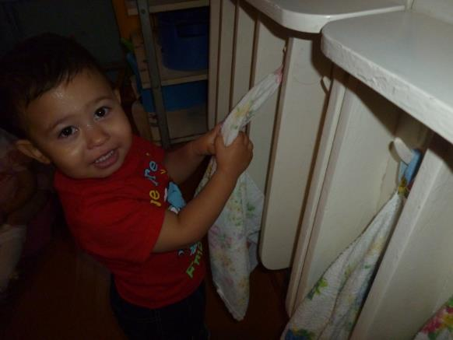
Ручки мыли,
Щечки мыли,
Hосик мыли,
И теперь мы чистые,
Зайчики пушистые

Slide 3
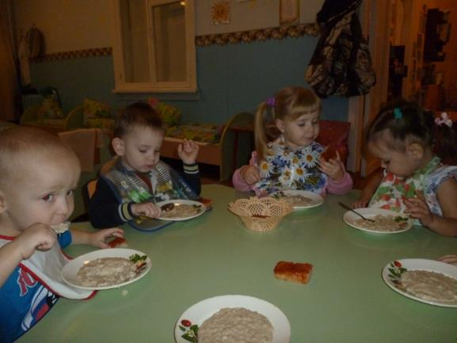
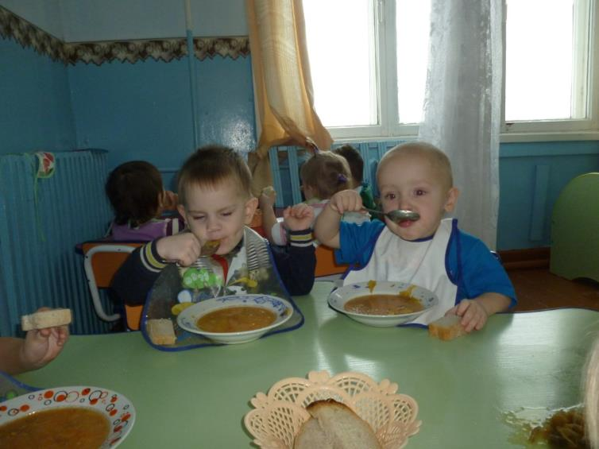
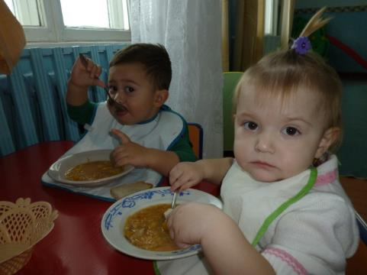
А у нас есть ложки
Волшебные немножко.
Вот — тарелка, вот — еда.
Не осталось и следа!

Slide 4
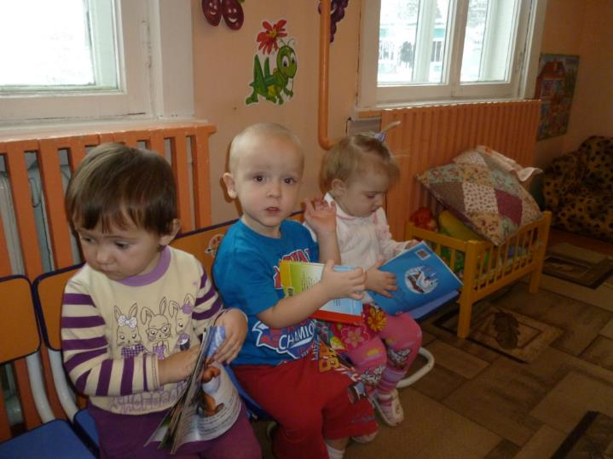
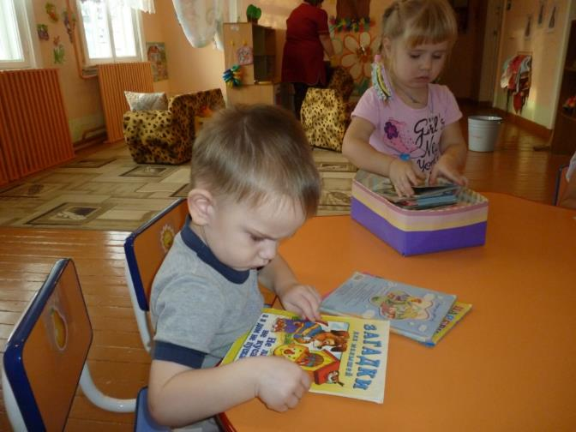
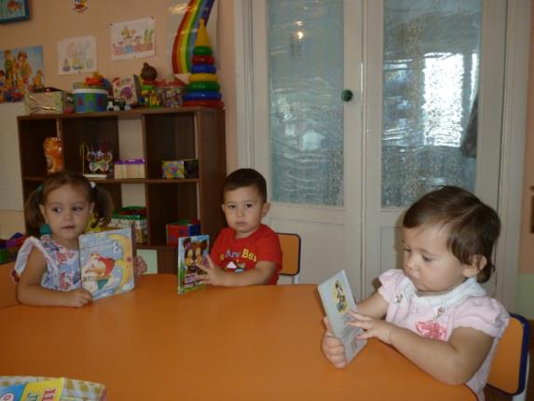
Мы дружны с печатным словом,
Если б не было его,
Ни о старом, ни о новом
Мы не знали б ничего!

Slide 5
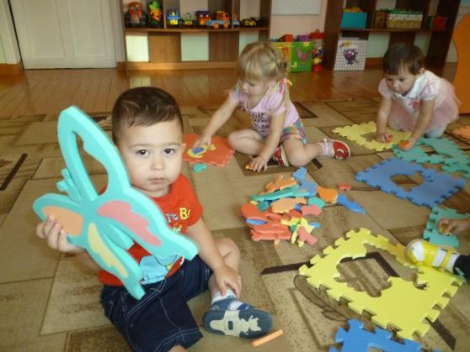
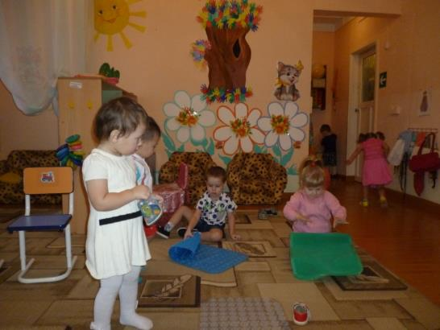
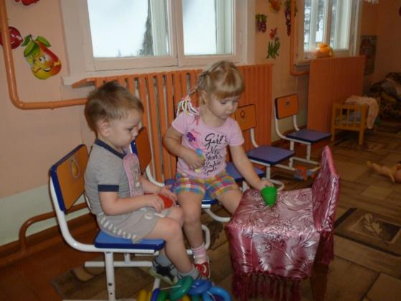
Хороши у нас игрушки:
Куклы, мишки и хлопушки,
С ними весело играть!

Slide 6
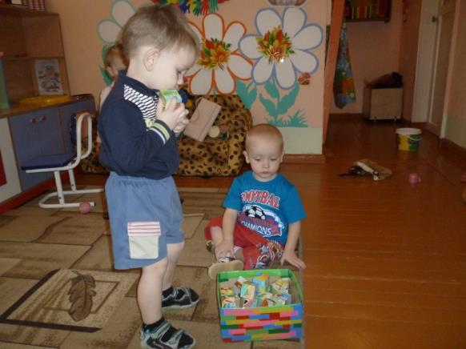
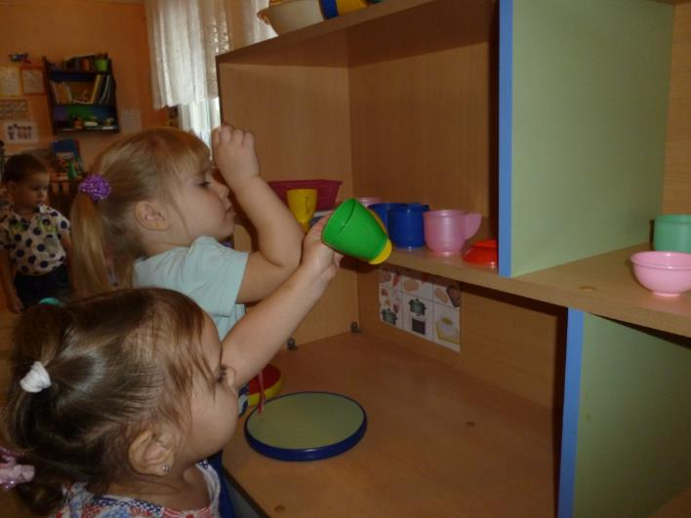
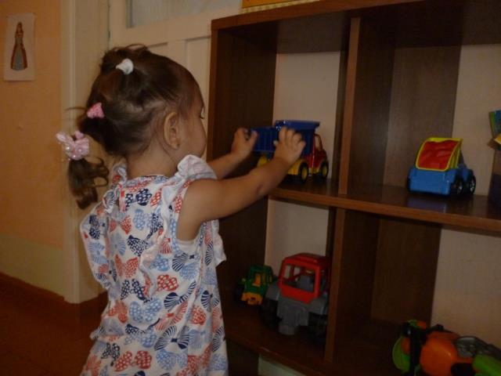
Как играли детки дружно!
Но убрать игрушки нужно,
Чтобы завтра их опять
Нам на полке отыскать.

Slide 7
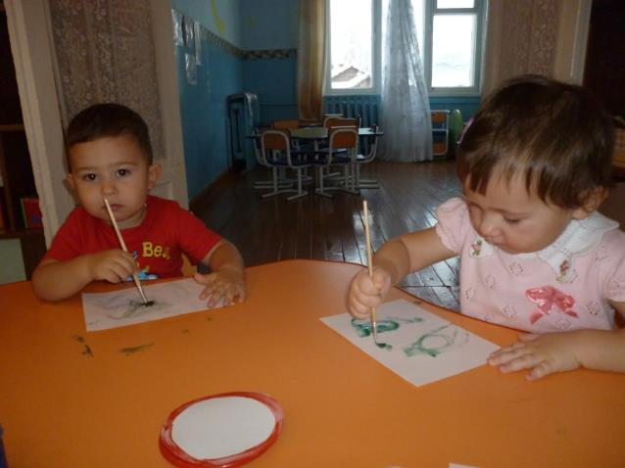
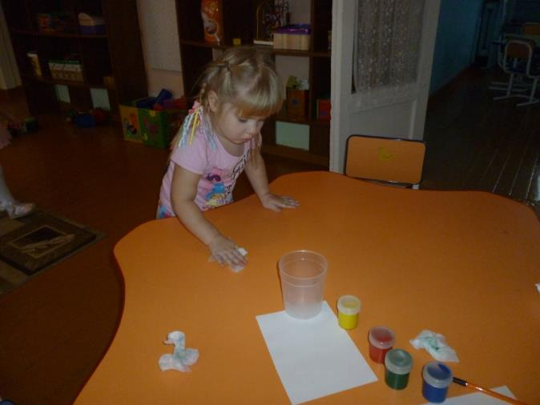
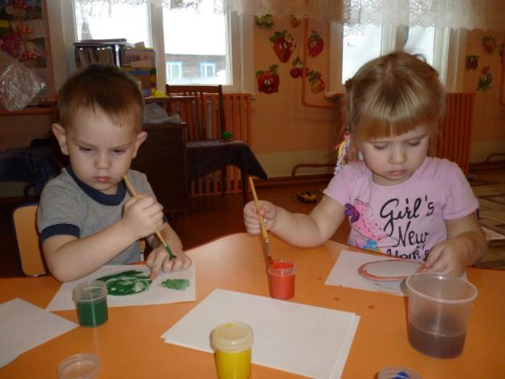
Я сегодня рисовала
птичку, что в саду поёт.
Малевала, малевала...
Получился самолёт.
Подрисую птичке хвостик,
постараюсь от души!

Slide 8
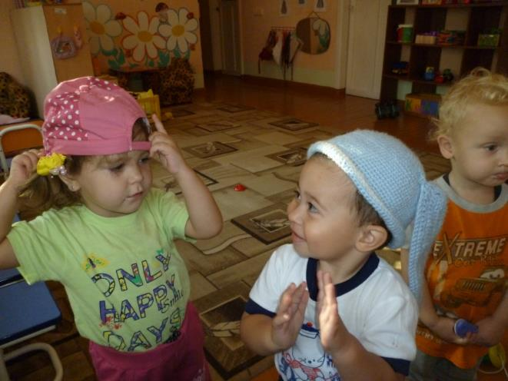
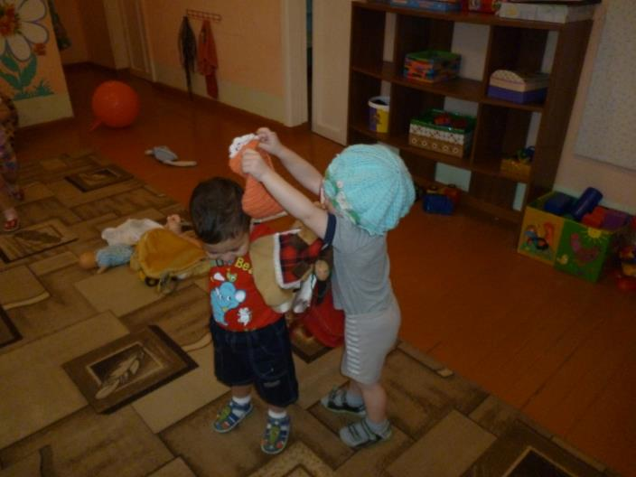
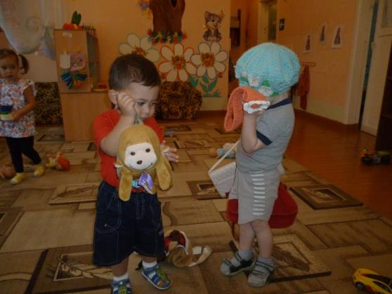
Разве это человек?
Это целая гора!
— Просто этот человек
Вдет в штаны и свитера.
Шарфом он замотан туго.
Вдруг к обеду будет вьюга?

Slide 9
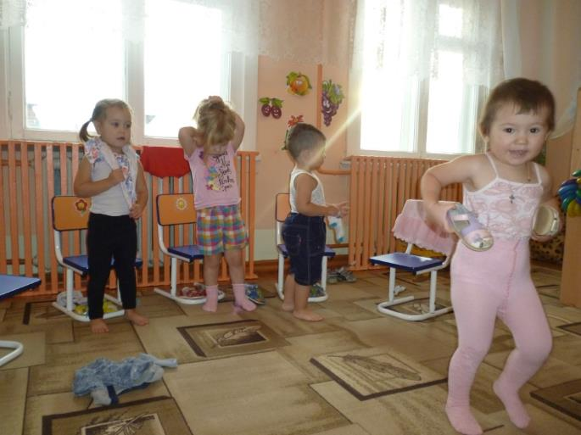
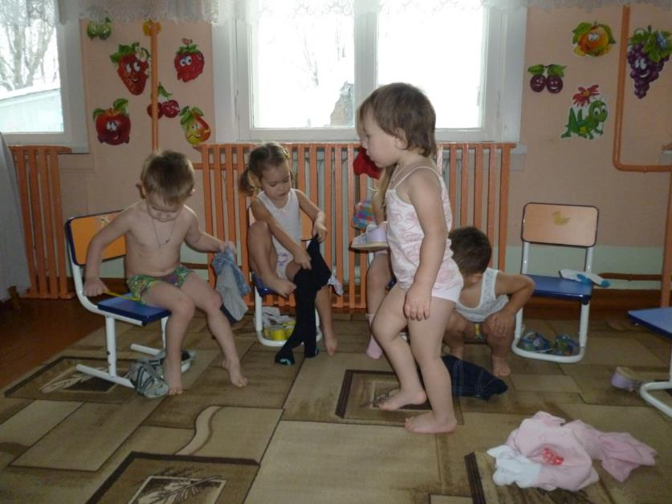
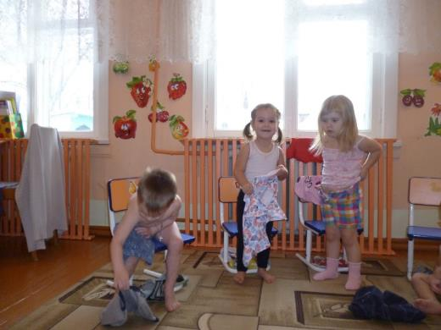
Ставни закрываются,
Дети раздеваются…

Slide 10
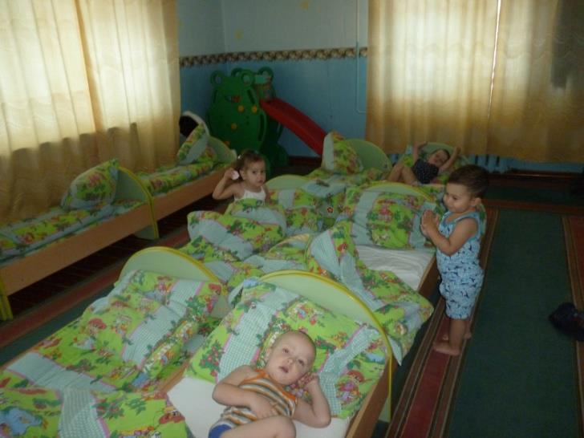
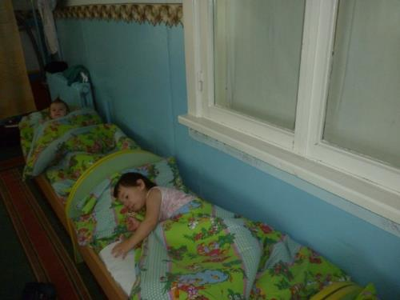
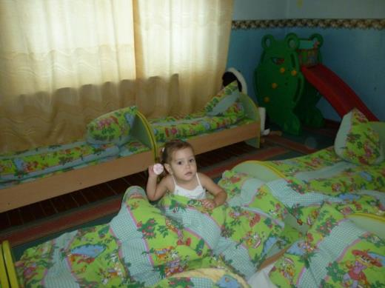
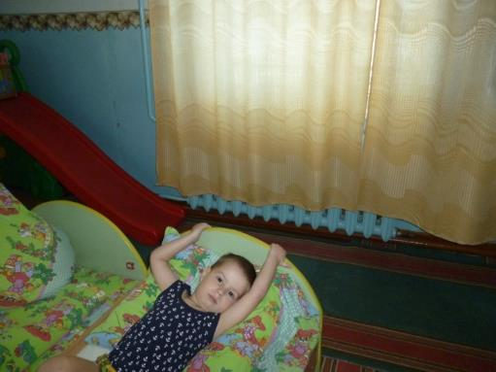
Поиграли дети дружно,
После спать ложиться нужно.
Наступает тихий час,
Тишина нужна сейчас.

Slide 11
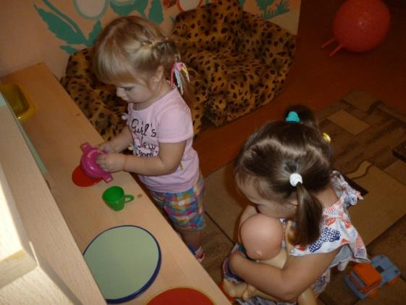
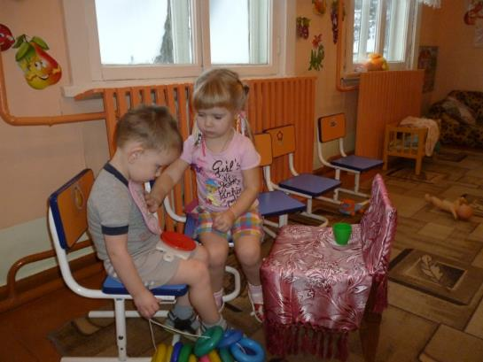
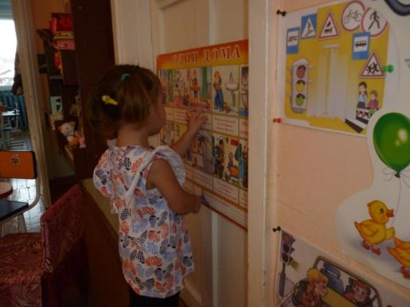
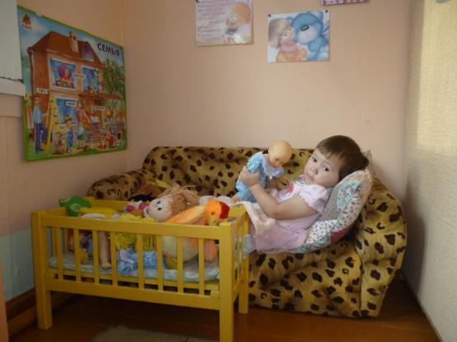
СПАСИБО ЗА ВНИМАНИЕ!!!

